Slide 1
电机学
第3-6讲
直流电动机

Slide 2
第3-6讲直流电动机 介绍内容
1.直流电机的可逆原理
2.直流电动机的基本电磁关系
3.直流电动机的机械特性
4.并励直流电动机的工作特性
5.直流电动机的起动
6.直流电动机的调速
7.直流电动机的电磁制动

Slide 3
第3-6讲直流电动机 1 介绍内容
直流电动机具有良好的起动性能和调速性能。
本章将讨论直流电机的可逆原理，然后研究直流电动机电压、功率、转矩的平衡关系，最后在此基础上分析直流电动机的运行特性。
直流电动机按励磁绕组的接线方式分为他励、串励、并励和复励。

Slide 4
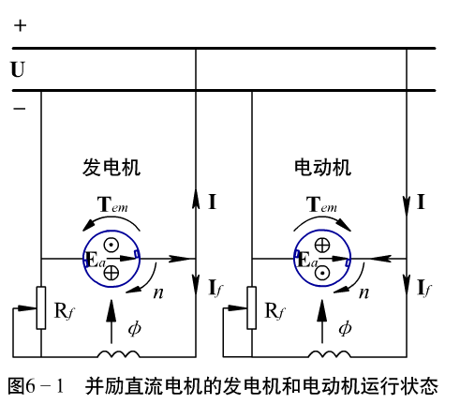
第3-6讲直流电动机 2 6-1．直流电机的可逆原理
对于直流发电机， 电流和感应电动势的方向一致
E_{a}=U+I_{a}R_{a}
E_{a}= C_{e}Φn
T_{em}= C_{T} ΦI_{a}
直流发电机并联在电网上
>U
(与E_{a}的方向相同-输出电功率)
机械能
T₁
n
E_{a}
I_{a}
T_{em}
(与n的方向相反)

Slide 5
第3-6讲直流电动机 3 6-1．直流电机的可逆原理
直流发电机并联在电网上
(与E_{a}的方向相同-输出电功率)
>U
机械能
T₁
n
E_{a}
I_{a}
T_{em}
(与n的方向相反)
I_{a}=0
T_{em}=0
T₁= T₀
E=U
I_{a}<0
T_{em}<0
(与n的方向相同)
T₁< 0
<U
(与E_{a}的方向相反-输入电功率)

Slide 6
第3-6讲直流电动机 4 6-1．直流电机的可逆原理
直流电机运行状态的判据：
E_{a}>U为发电机，Tem与n反向
E_{a}<U为电动机，Tem与n同向

Slide 7
第3-6讲直流电动机 5 6-2 直流电动机的基本电磁关系
一.电压平衡式
直流电机作为电动机运行时，电枢电势E_{a}与电流I_{a}方向相反，因而也称为反电势。
瞬态电压平衡方程
稳态电压平衡方程

Slide 8
第3-6讲直流电动机 6 6-2 直流电动机的基本电磁关系
二.转矩平衡式
直流电机作为电动机运行时，电磁转矩T_{em}与转速n方向相同。
瞬态转矩平衡方程
稳态转矩平衡方程

Slide 9
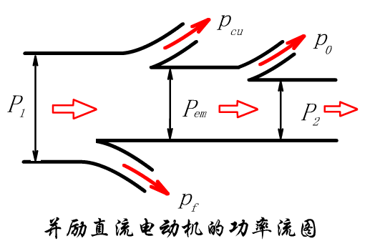
第3-6讲直流电动机 7 6-2 直流电动机的基本电磁关系
三.功率关系
以并励电动机（I=I_{a}+I_{f}）为例。
电机吸收的电功率=电磁功率+电枢铜损耗+励磁铜损耗

Slide 10
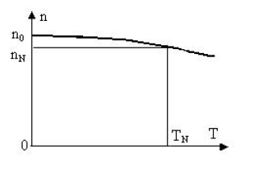
第3-6讲直流电动机 8 6-3 直流电动机的机械特性
电动机最重要的特性——机械特性
一.并励电动机的机械特性
1.机械特性：n = f (T _{em}) 是指在一定的条件下U=U_{N}， I=I_{fN} ， 电磁转矩和转速两个机械量之间的函数关系。
电枢回路未串入附加电阻——自然机械特性/固有机械特性

Slide 11
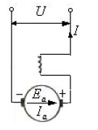
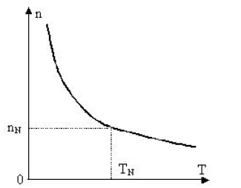
第3-6讲直流电动机 9 6-3 直流电动机的机械特性
电动机最重要的特性——机械特性
二.串励电动机的机械特性
由于I_{a}=I=I_{f}，故串励电动机的磁通Ф随I_{a}变化，即随负载变化。
当磁路不饱和时，Ф=K I_{a} ， K为比例系数。
T_{em}增大
I_{f}增大
Ф增大
T_{em}下降
I_{f}下降
Ф下降
n上升

Slide 12
第3-6讲直流电动机 10 6-3 直流电动机的机械特性
二.串励电动机的机械特性
串励电动机不允许在空载或轻载下运行。
1.P₂=T₂Ω变化不大，串励电动机能承受较大的负载转矩。
2.串励电动机有较好的起动性能。T_{st}=C_{T}KI_{a}²

Slide 13
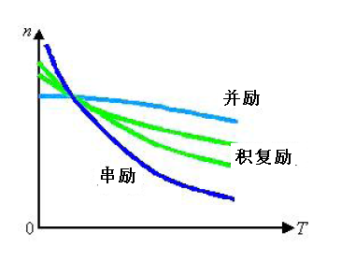
第3-6讲直流电动机 11 6-3 直流电动机的机械特性
三.复励电动机的机械特性
积复励：磁场方向相同
差复励：磁场方向相反（不稳定）
是稳定的，否则是不稳定

Slide 14
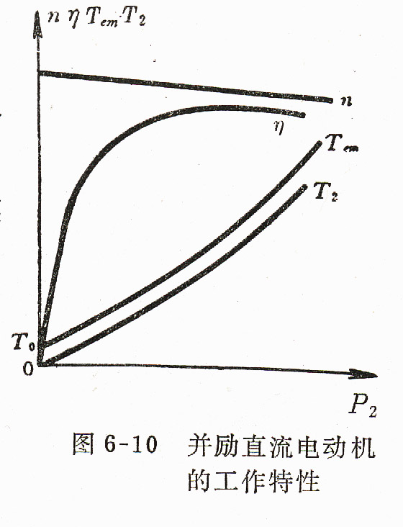
第3-6讲直流电动机 12 6-4 并励直流电动机的工作特性
并励直流电动机的工作特性指电机端电压U一定时，负载变化P₂时，电机的转速n、转矩T_{em}和效率η的变化规律。
一.并励电动机的速率特性
速率特性：n = f (P₂) ，又称为转速特性。当P₂增加时，转速n下降。影响转速n 的因素有二：
一般电阻压降的影响较大，所以随着电流的增大，电动机转速降低。由于电阻R _{a} 的值很小，所以转速下降比较平缓。电流增大，电压恒定时意味着P ₂增大，所以n =f (P ₂) 是一条较平的下降曲线（硬特性）。
b.电流增大时，电枢反应的去磁作用使得磁通下降，使转速趋于上升。
a.电流I _{a} 增大时电枢电阻压降R _{a} I _{a}也增大，使转速趋于下降.

Slide 15
第3-6讲直流电动机 13 6-4 并励直流电动机的工作特性
二.并励电动机的转矩特性
转矩特性——T₂ = f (P₂)
T_{em} = f (P₂)
当P₂增大时，n下降，电流I_{a} 增大更多，转矩增加也快，所以T₂增大更快——微有上翘。

Slide 16
第3-6讲直流电动机 14 6-4 并励直流电动机的工作特性
三.并励电动机的效率特性
效率特性：η = f (P₂) 。
当P₂增大时空载损耗p₀和励磁损耗p_{f}近似不变，称不变损耗。
电枢铜损耗p_{Cu}和杂散损耗p_{Δ}随负载增大而增大。称为可变损耗。
不变损耗=可变损耗，效率最高。

Slide 17
第3-6讲直流电动机 15 6-5 直流电动机的起动
电动机接到规定电源后，转速从0上升到稳态转速的过程称为起动过程。合闸瞬间的起动电流很大(10-20) I _{N}。
对直流电动机的起动主要要求有
（1）起动转矩T_{st}要大。要产生加速度。
（2）起动电流应限制在允许范围内。因起动瞬间n=0，E_{a}=0，瞬间电流很大。会导致电网电压下降；电磁力冲击；换相火花增大；电枢绕组发热。
（3）起动设备简单，控制操作简单。

Slide 18
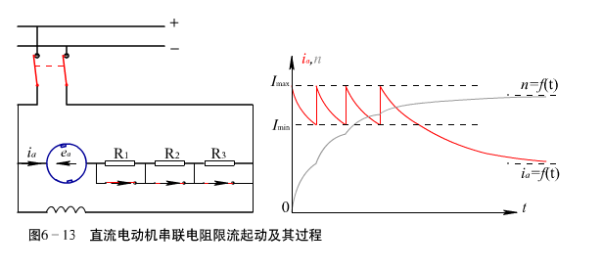
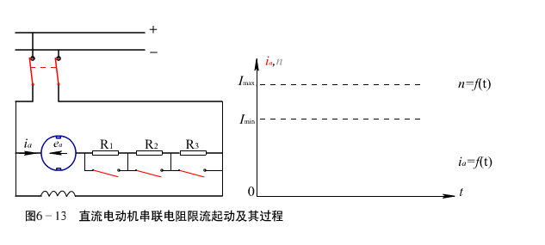
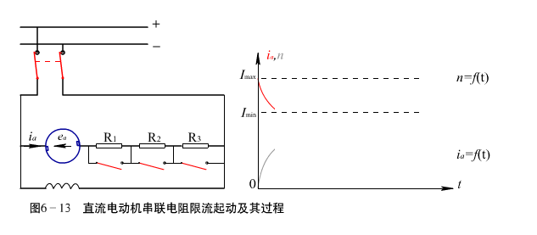
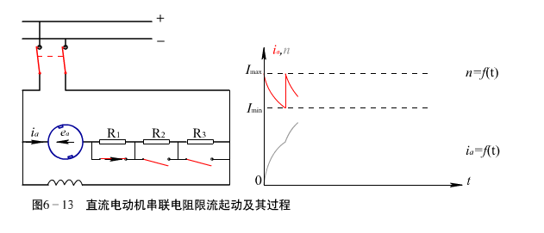
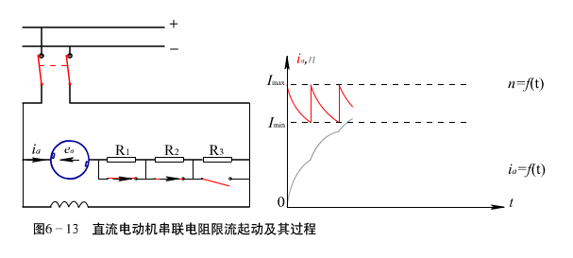
第3-6讲直流电动机 16 6-5 直流电动机的起动
起动方法：
（1）直接起动
（2）串联电阻限流起动
（3）降压起动

Slide 19
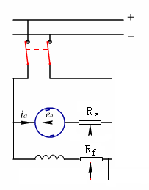
第3-6讲直流电动机 17 6-6 直流电动机的调速
转速调节是在一定的转矩条件下，用人工方法来改变电机机组的转速。
直流电动机的调速性能很优越，可以在宽广的速度范围内，平滑而方便地调速。所以对调速性能要求较高的场合，广泛应用直流电动机。
直流电动机的调速分析，实质上是比较深入地研究在不同条件下的机械特性。

Slide 20
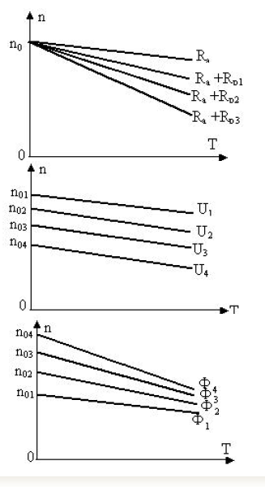
第3-6讲直流电动机 18 6-6 直流电动机的调速
转速调节是在一定的转矩条件下，用人工方法来改变电机机组的转速。
（1）电枢回路串电阻时的人为机械特性：对应于不同的 R _{a} 可以得到一簇斜率不同的射线。
（2）调节输入电压。对于不同的输入电压，得到相同斜率的
（3）励磁电路串联电阻r_{f}调速，因磁通Φ的减弱，使n₀增大。

Slide 21
第3-6讲直流电动机 19 6-6 直流电动机的调速
（1）串电枢电阻:
优点：设备简单、操作简单。
缺点：只能降速，低转速时变化率较大，电枢电流较大，不易连续调速，有损耗。
（2）调节输入电压:
优点：调速后，转速稳定性不变、无级、平滑、损耗小。
缺点：只能下调，且专门设备，成本大。（可控硅调压调速系统）
（3）串励磁电阻:
优点：励磁回路电流小(1-3)%I_{N},损耗小，连续调速，易控制。
缺点：只能上调。

Slide 22
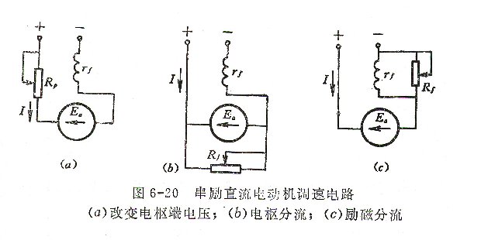
第3-6讲直流电动机 20 6-6 直流电动机的调速
串励电动机的调速方法:
（1）电枢回路串电阻时的人为机械特性：用以改变电枢端电压。
（2）改变磁通调速：a.电枢两端并联电阻；
b.励磁线圈两端并联电阻；

Slide 23
第3-6讲直流电动机 21 6-7 直流电动机的电磁制动
制动问题：在生产过程中，经常需要采取一些措施使电动机尽快停转，或者从某高速降到某低速运转，或者限制位能性负载在某一转速下稳定运转，这就是电动机的制动问题。
实现制动有两种方法，机械制动和电磁制动。
直流电机的电磁制动类型:
能耗制动、反接制动和回馈制动。

Slide 24
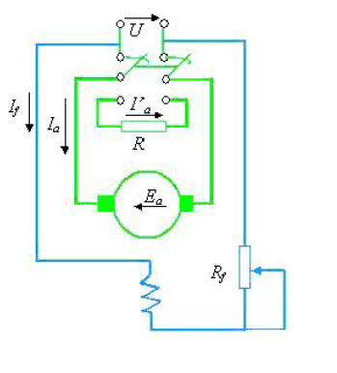
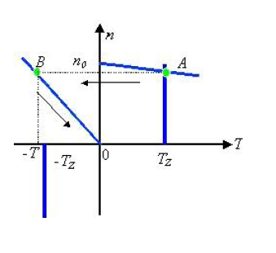
第3-6讲直流电动机 22 6-7 直流电动机的电磁制动
一、能耗制动
闸刀合向电源时，电动机处于正向电动机运行状态。制动时将闸刀合向制动电阻。转子由于惯性继续旋转，感应电势Ea方向不变，电流方向改变了，电磁转矩T=C_{T}ΦI_{a}方向也随之改变成为制动转矩，使转速迅速下降。电机处于发电状态，转子动能转化为电能消耗在制动电阻上。所以称为能耗制动。

Slide 25
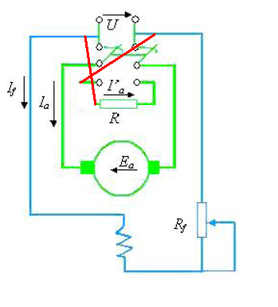
第3-6讲直流电动机 23 6-7 直流电动机的电磁制动
二、反接制动
他励电动机拖动反抗性恒转矩负载运行。通过反接闸刀把电源突然反接，同时在电枢支路串入限流电阻R.

Slide 26
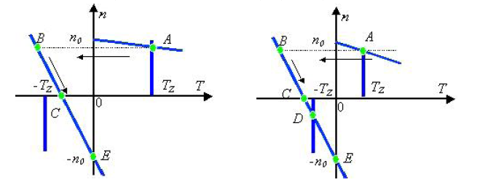
第3-6讲直流电动机 24 6-7 直流电动机的电磁制动
二、反接制动
如图所示，工作点A→B→C,在C点时，n=0。这时应将电源切掉。
在B→C的过程中转速为正，电磁转矩为负，起制动作用。如果在C点时，电动机的转矩大于负载转矩(绝对值)而没有切除电源，则电动机在电磁转矩作用下将反向起动，作为反转的电动机运行。如图中的D点。对于频繁正反转的电力拖动系统，常采用这种先反接制动停车，再反向起动的运行方式，达到迅速制动并反转的目的。
对于要求准确停车的系统，采用能耗制动较为方便。

Slide 27
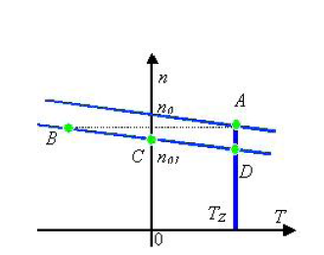
第3-6讲直流电动机 25 6-7 直流电动机的电磁制动
三、回馈制动
他励直流电动机通过降低电压来减速时，若电压下降幅度较大，会使得工作点经过第II象限，如图中的BC段，转速为正而电磁转矩为负，电动机运行于制动状态。在这一过程中，由于电源电压下降，使得Ea>U,电流方向改变，电能从电动机回馈到电源。在电力机车下坡时，由于重力作用使得电动机转速高于原来的空载转速，Ea增大，超过U以后，电流也会反向，进入回馈制动状态。

Slide 28
第3-6讲直流电动机 26 小结
１.直流电动机的工作原理-判断电机工作模式的方法
２.直流电动机的平衡方程
３.直流电动机的机械特性（并励和串励）
４.并励直流电动机的工作特性
５.直流电动机的起动、调速和制动

Slide 29
第3-6讲直流电动机 27 作业
3——16，17，18

Slide 30

谢谢

